Slide 1
ОНТП «Функциональная грамотность» (2021–2025 гг.).
Задание: «Разработать учебные программы нового поколения, ориентированные на подготовку будущих педагогических работников к формированию функциональной грамотности обучающихся»

Slide 2
Обоснование необходимости обновления учебных программ по учебным дисциплинам специальности
представление современных результатов научных исследований в содержании учебных программ учебных дисциплин специальности «Дошкольное образование»;
учет специфики, сущностных характеристик и структурных компонентов функциональной грамотности (воспитанников старшего дошкольного возраста, будущих воспитателей дошкольного образования);
учет структурных компонентов готовности будущего воспитателя дошкольного образования к формированию основ функциональной грамотности детей дошкольного возраста, представленных мотивационным, эмоционально-волевым, когнитивным, деятельностным и рефлексивно-оценочным компонентами.
Увеличение количества научных работ и проведенных психолого-педагогических исследований по проблеме
формирования основ функциональной грамотности у воспитанников дошкольного возраста и студентов учреждений высшего образования

Slide 3
Обоснование необходимости обновления учебных программ по учебным дисциплинам специальности
Необходимость реализации одной из задач дошкольного образования, представленной в «Концепции развития национальной системы образования на период до 2030 года»: «обеспечить условия для разностороннего развития и социализации детей дошкольного возраста, формирования у них функциональной грамотности»
Выявление и включение в содержание учебных программ по учебным дисциплинам наиболее эффективных и приемлемых методов и технологий формирования у будущих воспитателей дошкольного образования готовности к формированию основ функциональной грамотности у детей дошкольного возраста
Определение критериев и разработка инструментария для оценки уровня сформированности функциональной грамотности студентов и их готовности к формированию основ функциональной грамотности воспитанников старшего дошкольного возраста в учреждении дошкольного образования

Slide 4
Структурные компоненты учебной программы по учебной дисциплине
«Пояснительная записка» | Определение цели и задач учебной дисциплины, требований к освоению учебной дисциплины (включая требования образовательного стандарта и учебного плана по специальности
«Содержание учебного материала» | Содержание, обеспечивающее формирование фундаментальной предметной подготовки и основ функциональной грамотности детей дошкольного возраста (отдельные разделы в содержании учебной дисциплины, темы или вопросы по изучению особенностей и специфики формирования основ функциональной грамотности детей дошкольного возраста, основных методов ее формирования в условиях учреждения дошкольного образования с учетом актуальных исследований в дошкольном образовании )
«Учебно-методическая карта учебной дисциплины» | Содержание учебно-методической карты представлено соотношением и количеством часов, вида занятий, формой контроля, указанием учебно-методических пособий

Slide 5
Структурные компоненты учебной программы учебной дисциплины
«Информационно-методическая часть учебной программы» | Требования к выполнению самостоятельной и управляемой самостоятельной работы студентов (включает виды заданий: 1) актуализирующие знания изучаемой темы или раздела, 2) требующие соотнесения знаний по разделу с практикой, описанной ситуацией, в том числе кейсовые задания и т.д.); 3) задания на основе конкретных ситуаций, предполагающие выполнение исследовательской работы)
 | Рекомендуемые эффективные технологии и методы, направленные на формирование функциональной грамотности студентов, используемые при реализации содержания учебной дисциплины
 | Контрольно-оценочные средства диагностики результатов учебной деятельности, сформированности универсальных составляющих функциональной грамотности и готовности студента к формированию основ функциональной грамотности воспитанников дошкольного возраста
 | Перечень основной и дополнительной литературы (учебной, учебно-методической, научной, нормативной и др.) с учетом новых учебных изданий по формированию основ функциональной грамотности воспитанников дошкольного возраста.

Slide 6
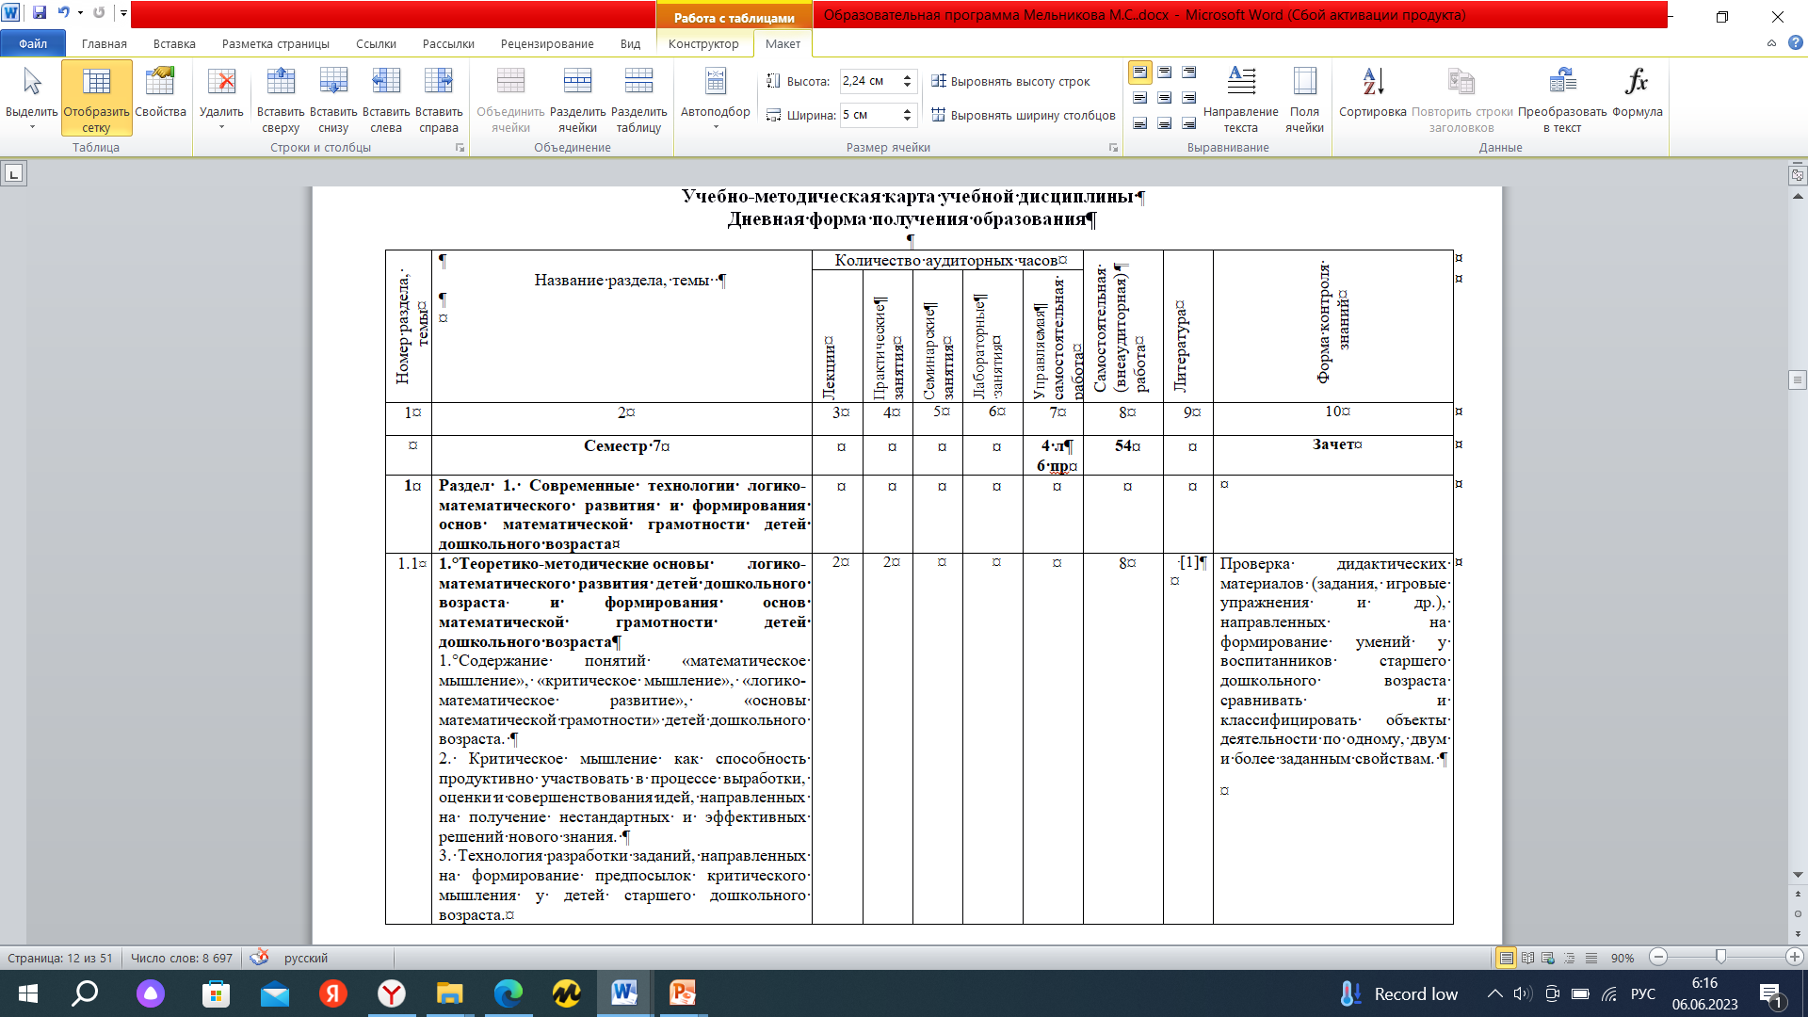
Структурные компоненты учебной программы «Технологии логико-математического развития детей дошкольного возраста»

Slide 7
